Slide 1

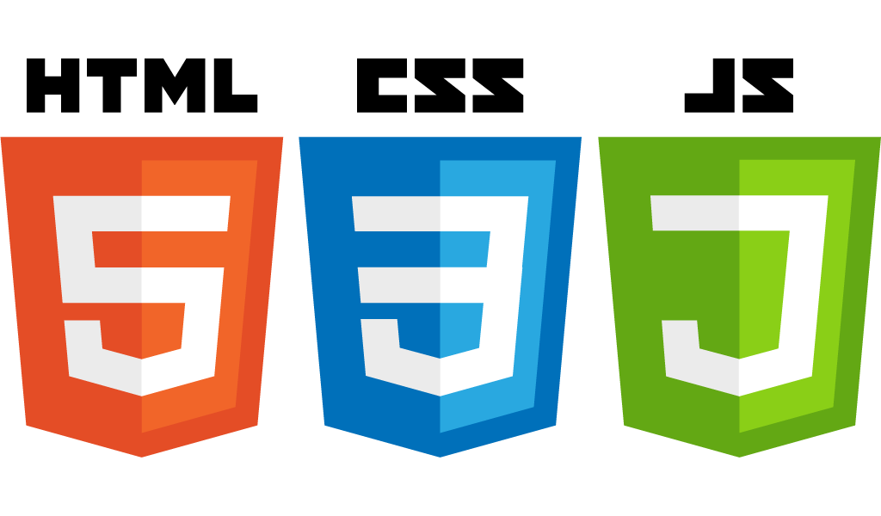
Įvadas

Slide 2
Svetainės talpinimas
Talpinama serveriuose
Savininkas teikia svetainės talpinimo paslauga – perkama arba naudojama nemokamai su apribojimais.
serveriai.lt, hostex.lt, …
Svetainės talpinimas lokaliai pasiekiama per naršyklę suvedus localhost pagal nutylėjimą:
WAMP/XAMP jei PHP
IIS – .NET programavimo kalba, duomenų bazė atskirai.
Puikiai tinka kūrimo metu naudoti kaip testinę aplinką.

Slide 3
Mokymasis ir pagalba
Bandymų ir klaidų metodas – kartais trunka ilgiau… bet
Interneto portalai:
W3School (https://www.w3schools.com/) milžiniška bazė ir galimybė testuoti kodą online;
StackOverflow(http://stackoverflow.com) - iškilusių problemų sprendimai, pasiūlymai, panašios situacijos kaip pas tave.
Pažintys
Google
Knygos
Jon Duckett „HTML&CSS“ design and build websites
Glenn Johnson „Programming in HTML5 with JavaScript and CSS3
O’REILLY „Learning PHP, MySQL, JavaScript, CSS & HTML: step-by-step guide to creating dynamic website“
Daugybė kitų...

Slide 4
Redaktoriai (editors)
Patogu kai rodo klaidas
Lengviau skaityti kodą dėl išskyrimo spalvomis
Užbaigia pradėtą elementą
Notepad++, Sublime Text 3 (ar senesnės), Atom
Naudosime Atom/Sublime Text 3.

Slide 5


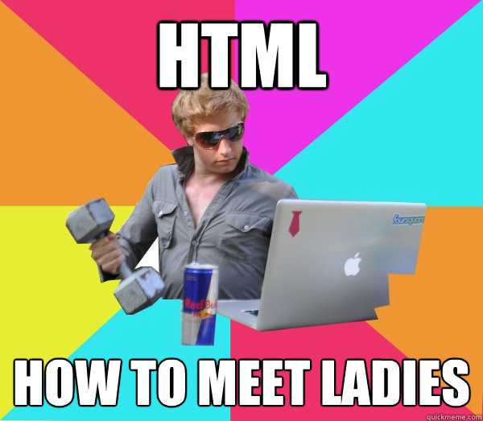
HTML
Kas yra HTML?
Sintaksė
Pagrindiniai elementai
Sąrašai
Lentelės
Semantiniai elementai
Formos
Kiti elementai

Slide 6

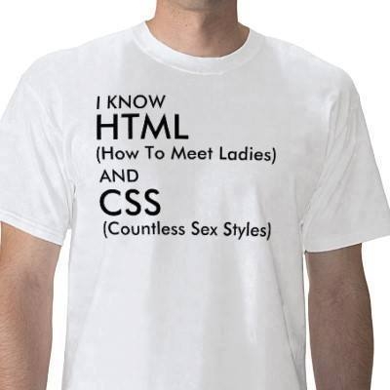
CSS
Kas yra CSS?
CSS sintaksė
Bazinės sąvybės
Elementų išdėstymas
Pseudo klasės
Frameworks
CSS Pre-Processors

Slide 7
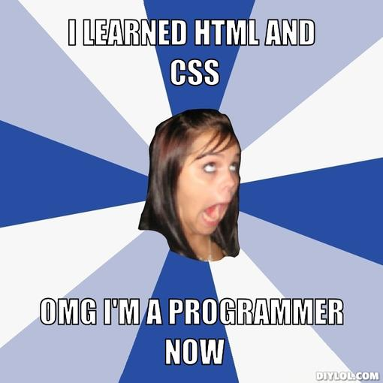

Slide 8

JAVASCRIPT
Kas yra JavaScript ir kokia paskirtis (JQuery)?
Sintaksė
Kur ir kaip rašoma (HTML dokumente, atskirame *.js faile)
Programavimo pagrindai
Sąlygos sakiniai
Ciklai
Dinaminis elementų valdymas ir savybių keitimas

Slide 9
Kas yra PHP?
Sintaksė
Duomenų įkėlimas ir nuskaitymas iš duomenų bazės

Slide 10
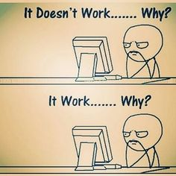
Klausimai

